Slide 1

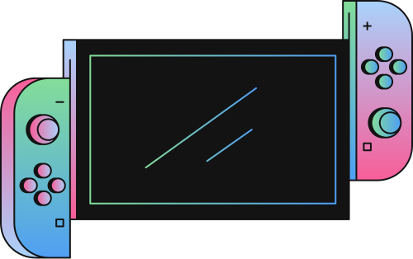
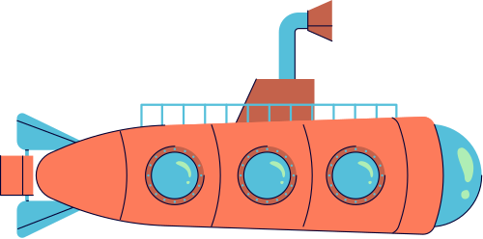
משחק הצוללן
מגישים:
שי עיני
כפיר קורן
נבו אבישר
דניאל אזולאי

Slide 2
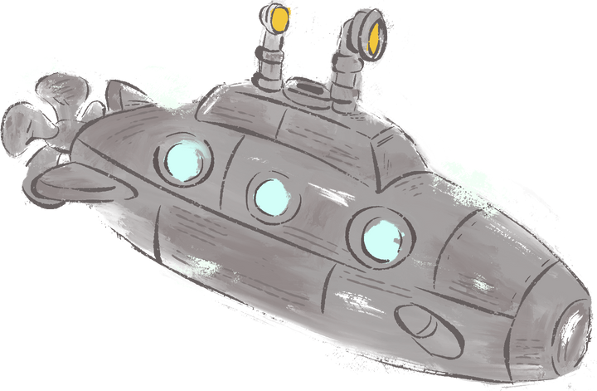
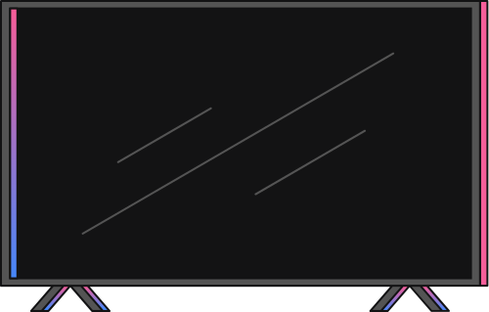
מה מימשנו?
פיתחנו משחק אסטרטגיה שבו שני שחקנים (צוללנים) מנסים להגיע ליעדם בדרך המהירה ביותר תוך כדי מעבר בין מכשולים (צוללות).
מימשנו את לוגיקת המשחק כדי לטפל בתנועות השחקנים, מציאת מסלולים ותנאי ניצחון.
יצרנו ממשק משתמש דינמי ורספונסיבי עם HTML, CSS, ו-JavaScript.

Slide 3


INSTRUCTION
כללי המשחק
כל שחקן מתחיל בנקודת התחלה שונה
ויש לו יעד שונה.
המרחק הקצר ביותר שווה בתחילת המשחק בין
השחקנים ליעדם.
תזוזת השחקנים לכל הכיוונים כוללת תנועה באלכסון.
מטרת המשחק היא
להגיע לנקודת היעד
של כל שחקן מהר יותר מהיריב.
הצוללות יכולות לנוע מעלה, מטה, שמאלה וימינה.
התזוזה יכולה להתבצע
תוך כדי עמידה בתנאים
צוללת יכולה לזוז רק פעם אחת בלבד.
השחקנים מזיזים
את הצוללת בתורות
(לכל שחקן רק הזזה אחת).
ניתן לשחק:
מחשב מול מחשב
מחשב מול בן אדם

Slide 4
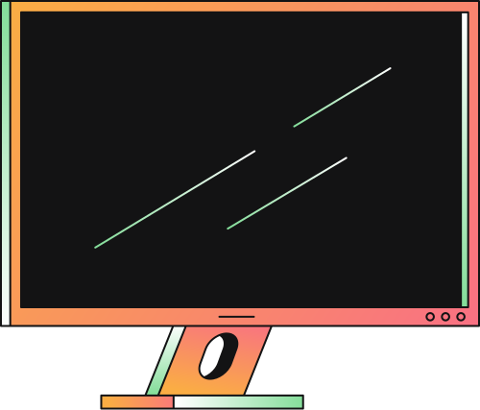
אלגוריתמים
ופונקציות הערכה
השתמשנו באלגוריתם A* למציאת המסלול הקצר ביותר בין נקודת ההתחלה לנקודת היעד של כל שחקן.
פונקציות הערכה:
מרחק אוקלידי לחישוב המרחק בין שתי נקודות.

Slide 5

אלגוריתמים נוספים:
אלגוריתם מותאם למקסום הצעד
-האלגוריתם פועל על פי עקרונות של A* ומחשב את המהלך האופטימלי של הזזת הצוללת בהתבסס על המסלול הקצר ביותר של השחקן הנוכחי והמסלול הארוך ביותר של השחקן היריב. האלגוריתם בוחן את כל המהלכים האפשריים של כל הצוללת (כל עוד הצוללת לא זזה כבר), ומחשב את המרחק של השחקן והמחשב לנקודת היעד. לאחר מכן, האלגוריתם מחזיר את המהלך שנותן את היתרון הגדול ביותר לשחקן הנוכחי.

Slide 6
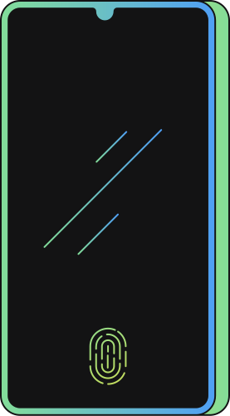

שפת תכנות שנבחרה
HTML ו-CSS לממשק המשתמש.
JavaScript ללוגיקת המשחק ודינמיות.

Slide 7
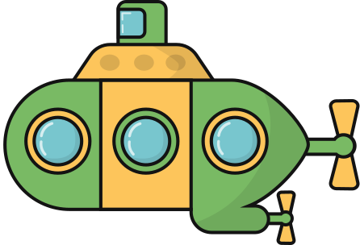
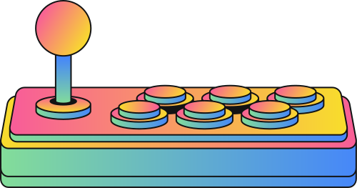
קשיים במימוש
INSTRUCTION
תיאום התנועות של הצוללות ומניעת התנגשות ביניהן.
מימוש האלגוריתמים למציאת מסלול אופטימלי בתנאים משתנים של הלוח.

Slide 8
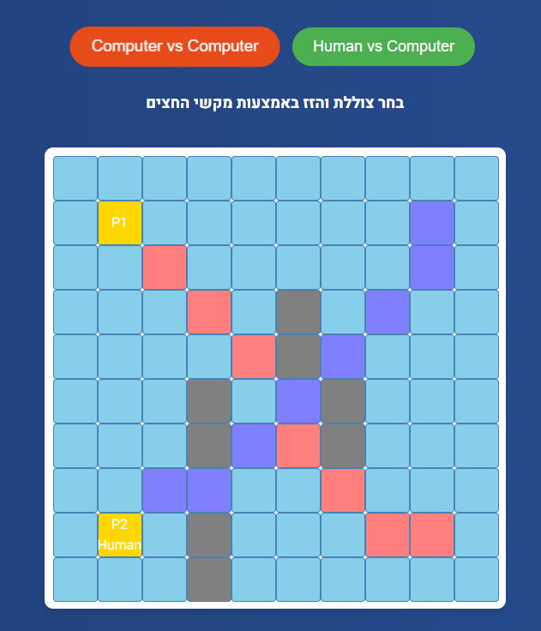
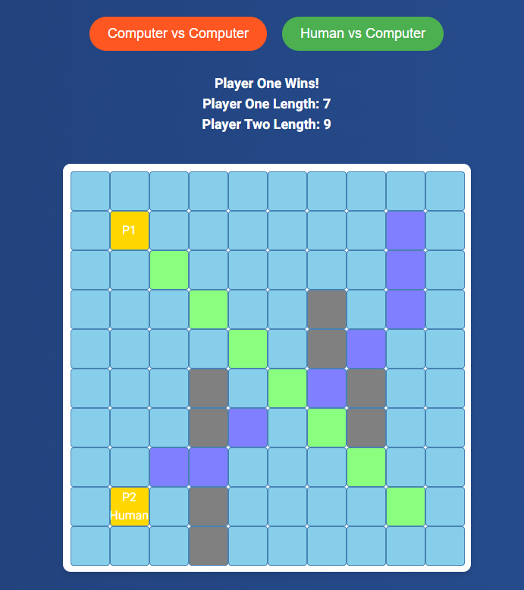
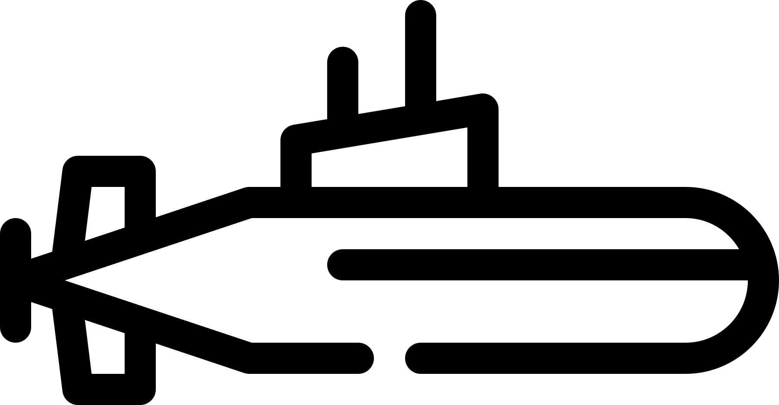
INSTRUCTION
INSTRUCTION
יעד
P2
יעד
P2
יעד
P1
יעד
P1

Slide 9


